Slide 1
Ciencia de Datos
Trabajo Final Integrador - Digital House
Autores: Daniel Borrino, Ivan Mongi, Jessica Polakoff, Julio Tentor
Agosto 2022
There are people who make things happen, there are people who watch things happen, and there are people who wonder what happened. To be successful, you need to be a person who makes things happen.
James Arthur Lovell Jr.
Commander of the Apollo 13 spacecraft

Slide 2
Índice
1
of
INTRODUCCIÓN
2
CICLO DE TRABAJO
3
of
NEGOCIO
4
MODELO PREDICTIVO
5
of
CONCLUSIONES

Slide 3
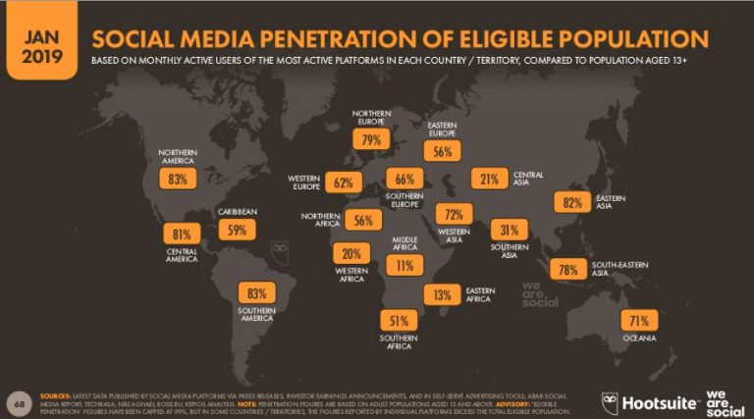
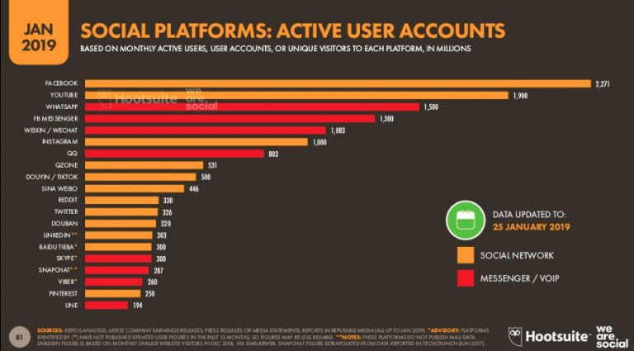
1. Introducción:
¿Cuál es el objetivo de este proyecto?
Se propone desarrollar modelos de aprendizaje automático para analizar, identificar y predecir publicaciones con alto impacto en redes sociales y páginas web. En este caso de estudio, nos centramos en el análisis de documentos que aparecen en blogs. Se propone predecir el número de comentarios de una publicación en las próximas 24 horas.
¿Por qué es importante éste tema?

Slide 4
2. Ciclo de trabajo
¿Cómo se realizó este proyecto?
4
Recolectar
Predecir
Obtener datos desde distintas fuentes.
Predecir lo que va a ocurrir.
1
3
Extraer
Resumir
Procesar los datos de cada fuente hasta tenerlos en el formato requerido.
Generar el resumen de los datos procesados.
2

Slide 5

3. Negocio - Propuesta de valor
“Ofrecemos un servicio que permite predecir la relevancia futura de una publicación”

Slide 6
3. Negocio - Nicho de mercado
“Nuestro cliente es toda persona u organización que necesite priorizar su atención en redes sociales”
Algunos ejemplos:
Imagen empresarial: atender a la brevedad las publicaciones negativas potencialmente dañinas.
Campaña electoral: focalizar atención en publicaciones de mayor impacto.
Publicidad: maximizar ROI en campañas de marketing.

Slide 7

4. Modelo predictivo - Objetivo
¿Qué data recolectamos?
Información estadística sobre las últimas 72 horas de una publicación.
¿Qué vamos a predecir?
Número de comentarios en las próximas 24 horas.
BASE DE ANÁLISIS
PREDICCIÓN

Slide 8
4. Modelo predictivo - Manejo de datos
¿Cómo se recolectan los datos que alimentan al modelo?
El modelo empleado fue entrenado con publicaciones reales realizadas en la década del 2010.
La información debe ser preparada previo a su uso, con el objetivo de capturar la mayor cantidad posible de elementos distintivos.
Los datos ya procesados incluyen información relativa a:
Propiedades de la publicación en cuestión.
El cuerpo de texto de la publicación y palabras usadas.
Sitio de origen de la publicación.
Comentarios realizados anteriormente en la publicación.
Enlaces a otras publicaciones.
Fecha y hora de publicación

Slide 9
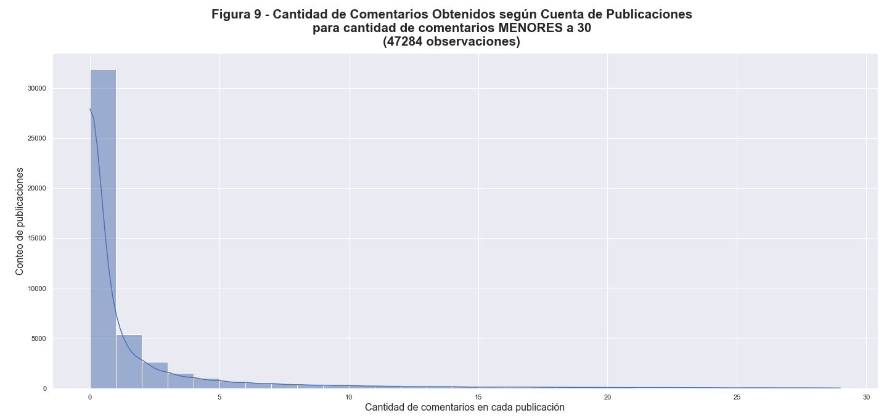
4. Modelo predictivo - Visualización de objetivo
Distribución de publicaciones con bajo impacto

Slide 10
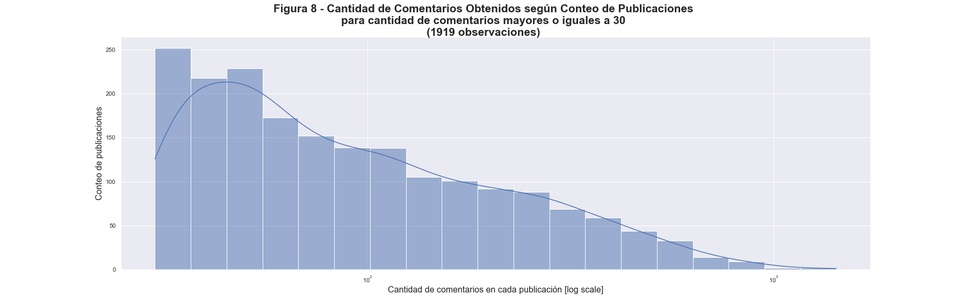
4. Modelo predictivo - Visualización de objetivo
Distribución de publicaciones con alto impacto

Slide 11

4. Modelo predictivo - Resultados
¿Cómo realizamos las predicciones?
Luego de evaluar diferentes prototipos de solución, se encontró que el mejor approach es clasificar las publicaciones en dos categorías: relevante e irrelevante. Para lograr esto, se implementó un modelo clasificador de última generación (XGBoost).
¿Qué precisión ofrecemos?
Para validar las predicciones, el modelo fue sometido a casos reales. Luego, se compararon las predicciones con la relevancia real de las publicaciones.
El modelo predictor logró una performance AUC-ROC de (0.75 ± 0.15). ¡Esto es un muy buen resultado para una primera aproximación!

Slide 12
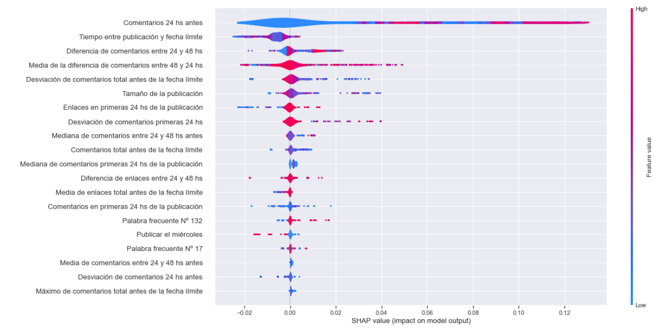
4. Modelo predictivo - Importancia de variables
¿Cómo impactan las variables en el resultado final del modelo?

Slide 13
4. Modelo predictivo - Feature importance
Algunas observaciones interesantes para el negocio:
Comentarios 24 horas antes: “Si es relevante hoy, será relevante mañana”.
Número de enlaces en 24 horas: Pocos enlaces, irrelevante.
Hay palabras específicas con mucho impacto (No podemos revelar en esta instancia cuál es la palabra N° 132).
Día de la semana: aparentemente, publicar los miércoles es una mala idea.

Slide 14
4. Conclusión y recomendaciones
Encontramos un modelo que predice con un grado de confiabilidad aceptable la relevancia futura de publicaciones, con múltiples aplicaciones en el mundo empresarial.
Es evidente que la recolección de datos es fundamental para este modelo. Mientras más datos manejemos, mejor serán nuestras predicciones. Algunas ideas:
Implementar geolocalización de los individuos. Esto permitiría saber qué publicaciones son relevantes para los habitantes de una zona en particular.
Registro de intereses de usuarios. Con esto se podría segmentar perfiles socioculturales.
El modelo obtenido es generalista: funciona relativamente bien con múltiples tipos de publicación. Se podrían generar modelos similares pero especializados en temas de interés para el negocio.

Slide 15
¡Gracias por la atención!
Trabajo Final Integrador - Digital House
Autores: Daniel Borrino, Ivan Mongi, Jessica Polakoff, Julio Tentor

